Slide 1
গ
স্বা
ত
ম

Slide 2
শিক্ষক পরিচিতি
মোঃ মোস্তাফিজুর রহমান
ইন্সট্রাক্টর (পদার্থ)
নড়াইল সরকারি টেকনিক্যাল স্কুল
কলেজ, নড়াইল ।
mail : mostafiz.arik@gmail.com
Mobile : 01712963604

Slide 3
পাঠ পরিচিতি
মো
শ্রেণীঃ ৯ম
বিষয়ঃ পদার্থবিজ্ঞান
অধ্যায়ঃ 7ম
তরঙ্গ ও শব্দ

Slide 4
ছবিতে কী বুঝানো হয়েছে
ঢেউ বা তরঙ্গ

Slide 5
এই পাঠ শেষে শিক্ষার্থীরা যা জানতে পারবে
১. তরঙ্গসংশ্লিষ্ট রাশিসমূহের মধ্যে সরল গাণিতিক সম্পর্ক স্থাপন এবং এ সম্পর্কিত সমস্যাবলীর সমাধান করতে পারবে।
2. শব্দ তরঙ্গের বৈশিষ্ট্য ব্যাখ্যা করতে পারবে।
৩. প্রতিধ্বনি সৃষ্টি ব্যাখ্যা করতে পারবে।

Slide 6
কম্পাঙ্ক ও পর্যায়কালের মধ্যে সম্পর্ক
আমরা জানি, স্পন্দনশীল বস্তুকণা প্রতি সেকেন্ডে যতগুলো পূর্ণস্পন্দন সম্পন্ন করে তাকে কম্পাঙ্ক বলে।
এই কম্পাঙ্ককে fদ্বারা সূচিত করা হয়। আবার $T$পর্যায়কাল হলে
$T$সেকেন্ডে স্পন্দনের সংখ্যা 1টি
1 , , , , , , $\frac{1}{T}\text{টি}$
1 সেকেন্ডের এই স্পন্দন সংখ্যাই কম্পাঙ্ক।
সুতরাং কম্পাঙ্ক f = $\frac{1}{T}$

Slide 7
তরঙ্গবেগ ও তরঙ্গদৈর্ঘ্যের মধ্যে সম্পর্ক
আমরা জানি 1সেকেন্ডে যতগুলো পূর্ণ স্পন্দন সম্পন্ন হয় তাকে কম্পাঙ্ক বলে। 1টি পূর্ণ স্পন্দনের সময়ে তরঙ্গের অতিক্রান্ত দূরত্বকে তরঙ্গদৈর্ঘ্য বলে। সুতরাং তরংগদৈর্ঘ্য λ হলে ,
1টি পূর্ণকম্পনের সময়ে তরঙ্গের অতিক্রান্ত দূরত্ব = λ
f টি পূর্ণকম্পনের সময়ে তরঙ্গের অতিক্রান্ত দূরত্ব = fλ
যেহেতু কম্পাংক f, তাই f টি পূর্ণ তরঙ্গ তৈরী হয় 1সেকেন্ডে
সুতরাং 1 সেকেন্ডে তরংগের অতিক্রান্ত দূরত্ব = fλ
সংজ্ঞানুসারে ইহাই তরঙ্গবেগ v
সুতরাং তরঙ্গ বেগ v=fλ ।

Slide 8
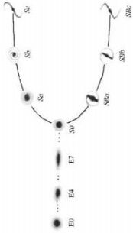
শব্দ তরঙ্গ
স্বাভাবিক অবস্থা
সংকোচন
স্বাভাবিক অবস্থা
প্রসারন
সংকোচন

Slide 9
শব্দ তরঙ্গের বৈশিষ্ট্য
১. কোনো বস্তুর কম্পনের ফলে শব্দ তরঙ্গের সৃষ্টি হয় এবং সঞ্চালনের জন্য স্থিতিস্থাপক জড় মাধ্যমের প্রয়োজন হয়।
২. শব্দ একটি যান্ত্রিক তরঙ্গ এবং অনুদৈর্ঘ্য তরঙ্গ।
৩. শব্দ তরঙ্গের বেগ মাধ্যমের প্রকৃতির উপর নির্ভরশীল।
৪. শব্দের তীব্রতা তরঙ্গের বিস্তারের বর্গের সমানুপাতিক।
5. শব্দ তরঙ্গের প্রতিফলন , প্রতিসরণ এবং উপরিপাতন সম্ভব।
৬. শব্দের বেগ মাধ্যমের তাপমাত্রা এবং আর্দ্রতার উপর নির্ভরশীল।

Slide 10
প্রতিধবনি
কোনো উৎস থেকে শব্দ উৎপত্তি হয়ে অন্য কোনো মাধ্যমে বাধা পেয়ে উৎসের কাছে ফিরে এসে মূল শব্দের পুন্রাবৃত্তি ঘটলে তাকে প্রতিধবনি বলে।
প্রতিধবনির ব্যবহার
কূপের গভীরতা নির্ণয়
ধরি, পানি পৃষ্ঠের গভীরতা = h
শব্দ উৎপন্ন করা এবং প্রতিধবনি শোনার মধ্যবর্তী সময় = t
শব্দের বেগ = v
h
এখন, শব্দ উৎপন্ন হওয়ার পর পানিপৃষ্ঠে প্রতিফলিত হয়ে শ্রোতার কাছে ফিরে আসতে যেহেতু 2h দূরত্ব অতিক্রম করে অতএব, 2h = v $×t$
h = $\frac{v ×t}{2}$

Slide 11
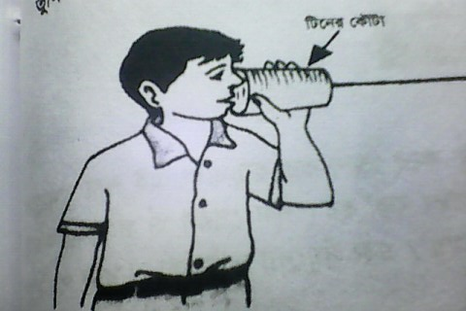
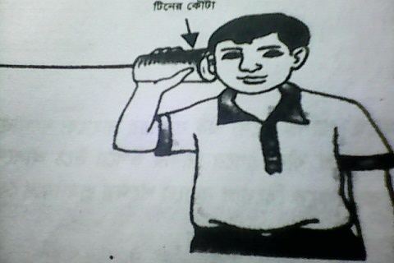
শব্দের বেগের পরিবর্তন
মাধ্যমের প্রকৃতিঃ বিভিন্ন মাধ্যমে শব্দের বেগ বিভিন্ন।
$20°C$ তাপমাত্রায় বায়ুতে শব্দের বেগ ${344 ms}^{−1}$, পানিতে ${1450 ms}^{−1}$, আর লোহায় ${5153 ms}^{−1}$।
টিনের কোটা
টিনের কোটা
তাপমাত্রাঃ বায়ুর তাপমাত্রা যত বাড়ে বায়ুতে শব্দের বেগও তত বাড়ে। এজন্য শীতকাল অপেক্ষা গ্রীষ্মকালে শব্দের বেগ বেশি। $0°C$ তাপমাত্রায় বায়ুতে শব্দের বেগ ${332 ms}^{−1}$
বায়ুর আদ্রতাঃ বায়ুর আদ্রতা বৃদ্ধি পেলে শব্দের বেগ বৃদ্ধি পায়। এজন্য শুষ্ক বায়ুর চেয়ে ভেজা বায়ুতে শব্দের বেগ বেশি।

Slide 12
মূল্যায়ন
একক কাজ
১. $0°C$ তাপমাত্রা বৃদ্ধিতে বায়ুতে শব্দের বেগ কতটুকু বৃদ্ধি পায়?
২. $20°C$ তাপমাত্রায় শব্দের উৎস ও প্রতিফলকের ন্যূনতম দূরত্ব কত হলে শব্দ শোনা যাবে?

Slide 13
বাড়ির কাজ
S
d
R
বায়ুর তাপমাত্রা ${20}^{০}$C
চিত্রে কোনো শব্দ উৎস S থেকে d দূরত্বে অবস্থিত একটি প্রতিফলক পৃষ্ট R দেখানো হয়েছে।
(ক) পর্যাবৃত্ত গতি কী?
(খ) মেঘের গুড়্গুড় শব্দ একটানা শোনা যায় কেন?
(গ) S এবং R এর মধ্যবর্তী ন্যূনতম দুরত্ব কত হলে প্রতিধ্বনি শোনা যাবে নির্ণয় কর।
(ঘ) বায়ুর তাপমাত্রা বৃদ্ধি পেয়ে ${30}^{০}C$এ পৌঁছালে প্রতিধ্বনি শোনার জন্য S উৎসকে কমপক্ষে কতটুকু ডানে বা বামে সরে যেতে হবে নির্ণয় কর?

Slide 14
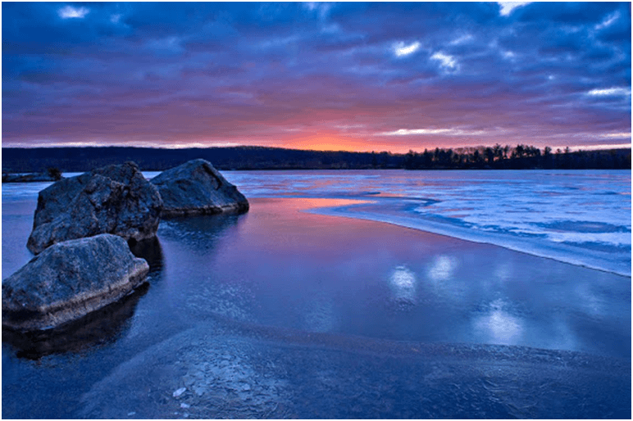
ধন্যবাদ

